Slide 1
Herramienta interactiva de apoyo al PEA del ciclo de instrucción del procesador
Paolo Fernandez

Slide 2

Antecedentes
Objetivo → Interacción CPU ←→ RAM.
Tema de la materia de Arquitectura de Computadoras.
Ejercicios en:
Binario.
Hexadecimal.
Ensamblador.

Slide 3
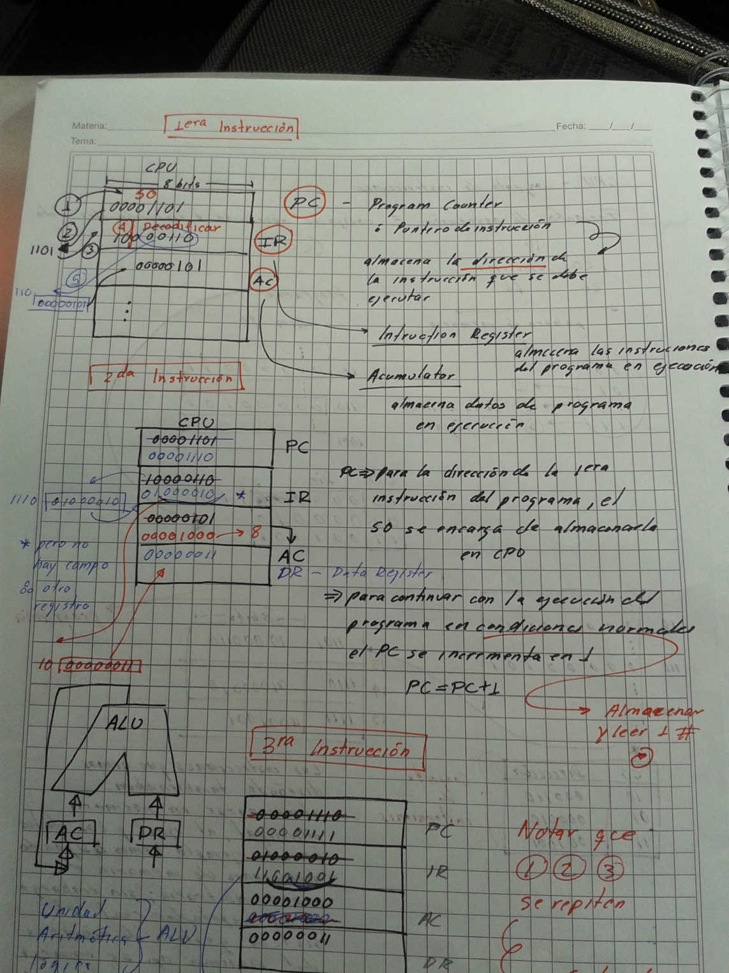

Slide 4



Antecedentes
Diagramas (uno por paso).
Resolución mecánica.
Tendencia a errores.

Slide 5
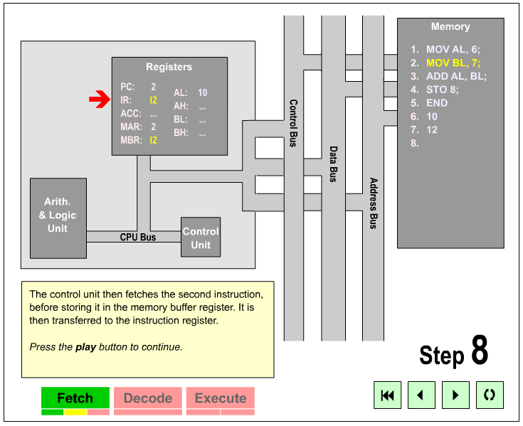
Antecedentes
Microprocessor Tutorial

Slide 6
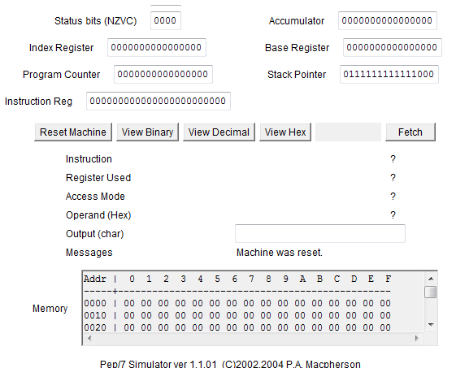
Antecedentes
Pep/7 Simulator

Slide 7
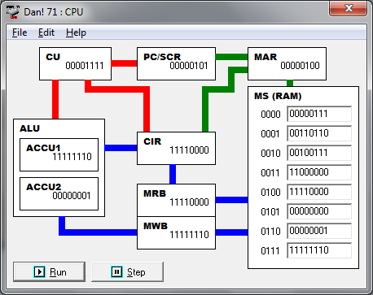
Antecedentes
Dan! 71 CPU Simulator

Slide 8
Situación Problemática
Diagramas → Incrementa el tiempo.
Diagramas manuales → No se ve claramente interacción CPU-RAM.
Elaboración manual → Errores.
Errores se ven la siguiente clase → dificulta el auto-aprendizaje.

Slide 9
Situación Problemática
Simuladores poco intuitivos -> dificultan proceso de autoaprendizaje.
Simuladores realizan todo el trabajo -> estudiante en estado pasivo.
Microprocessor Tutorial estático -> No ayuda para resolver ejercicios propios.
Una sola arquitectura -> No termina de satisfacer las necesidades.

Slide 10
Formulación del Problema
La elaboración manual de los diagramas y las limitaciones conceptuales y técnicas de las herramientas aplicadas al proceso de enseñanza-aprendizaje del ciclo de instrucción del procesador, dificultan el proceso de autoaprendizaje respecto a la dependencia entre las prestaciones del procesador y su diseño arquitectónico.

Slide 11
Objetivo General
Desarrollar una herramienta interactiva para el apoyo al proceso de enseñanza-aprendizaje del ciclo de instrucción del procesador.

Slide 12
Objetivos Específicos
Componentes de arquitectura.
Módulo en binario.
Módulo en hexadecimal.
Módulo en ensamblador.

Slide 13
Marco Teórico
Arquitectura de Computadoras.
Software educativo.
Metodología de desarrollo de Software.
Tecnologías de desarrollo.

Slide 14
Arquitectura de Computadoras
Ciclo de instrucción
Depende de:
Formato de instrucción.
Arquitectura del CPU.
Código de operación.
Se divide en:
Ciclo de captación.
Ciclo de ejecución.

Slide 15
Arquitectura de Computadoras
Arquitectura del Procesador
Tipos contemplados:
Basada en registros específicos.
Basada en registros de uso general.
Formato de instrucción.
Modos de direccionamiento:
Directo.
Indirecto.
Inmediato.

Slide 16
Arquitectura de Computadoras
Interacción entre CPU y RAM.
Por su posición en relación al CPU:
Internos.
Externos.
Por el tipo de datos que transportan:
Bus de direcciones.
Bus de datos.
Bus de control.

Slide 17
Software educativo
Destinado a apoyar al PEA.
Características esenciales de los programas educativos:
Finalidad didáctica.
Utilizan el computador.
Son interactivos.
Individualizan el trabajo.
Son fáciles de usar.

Slide 18
Software educativo
Tipos de software didáctico
Programas tutoriales.
Bases de datos.
Simuladores.
Constructores.
Herramienta interactiva.
Depende del usuario.
Es versátil.
Puede ser una combinación de las anteriores.

Slide 19
Metodología de desarrollo
Definición
Metodología → Proceso de desarrollo detallado y completo.
Etapas comunes:
Captura de Requerimientos.
Análisis.
Diseño.
Implementación.
Experimentación.

Slide 20
Metodología de desarrollo
Selección de metodología
Características principales del proyecto:
Requerimientos ambiguos.
Necesidad de retroalimentación.
Riesgo alto de insatisfacción.
Disponibilidad de recursos reducidos.
Necesidad de contar con versiones funcionales.

Slide 21
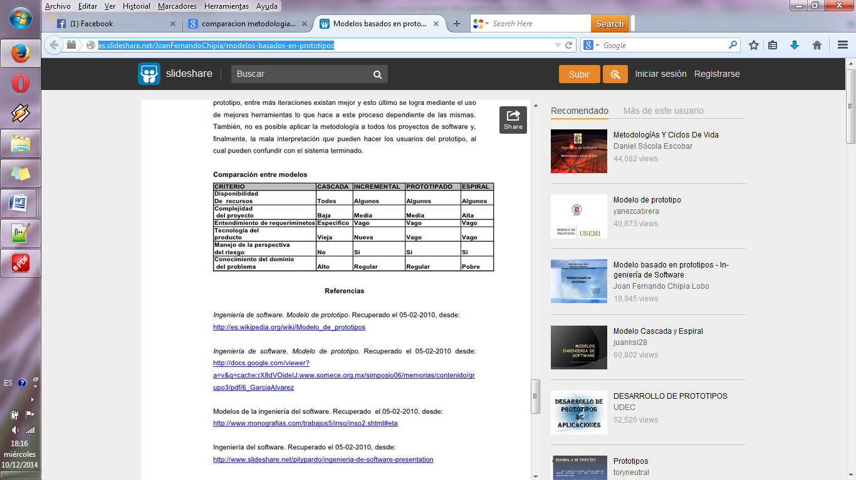
Metodología de desarrollo
Selección de metodología

Slide 22
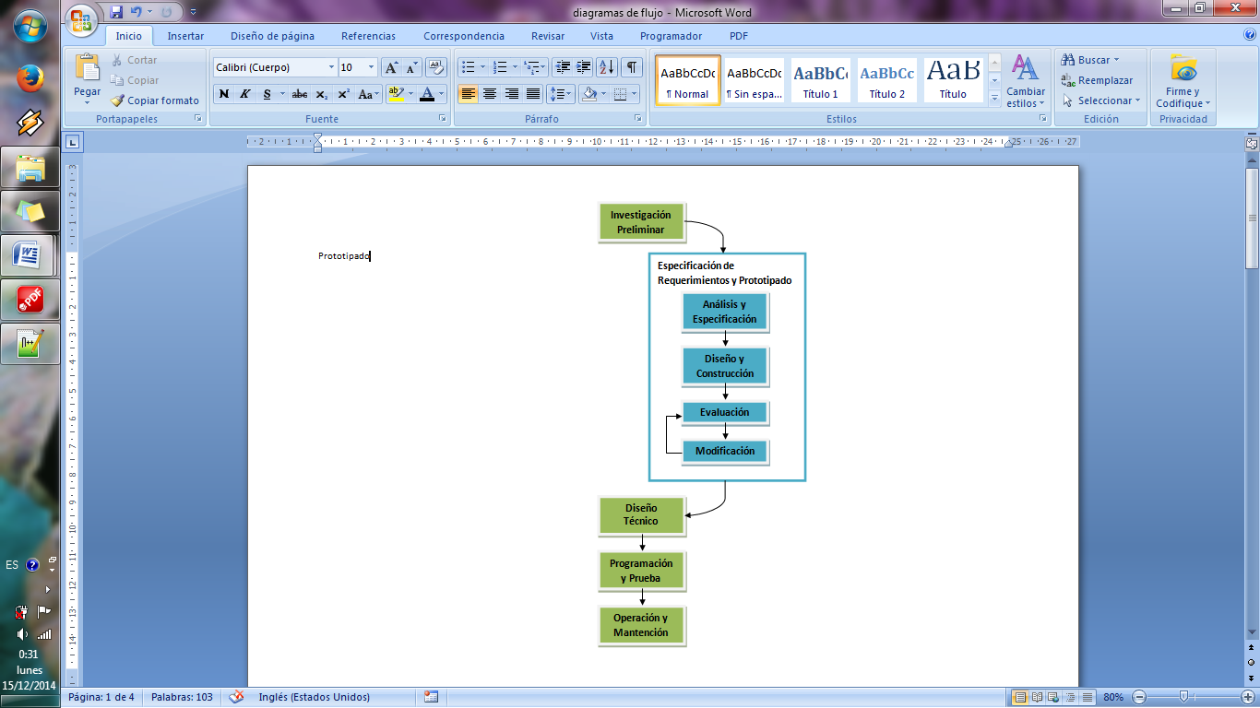
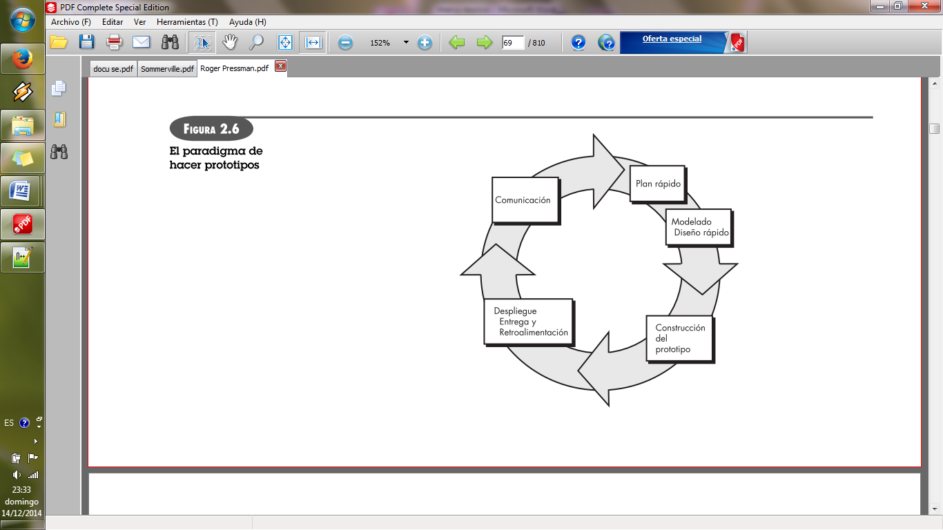
Metodología de desarrollo
Prototipado

Slide 23
Tecnologías de desarrollo
Visual Studio Escritorio
C#
Ruby
Ruby on Rails Web
JavaScripts

Slide 24
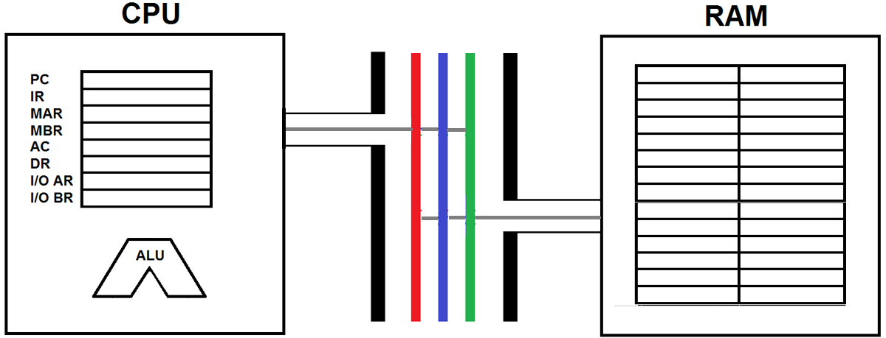
Marco Práctico
Prototipo 1

Slide 25
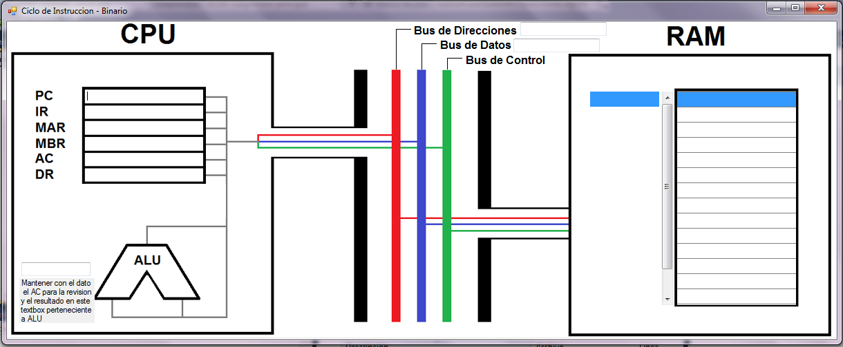
Marco Práctico
Prototipo 2

Slide 26
Marco Práctico
Prototipo 3
Requerimientos:
Desarrollar componente de interacción con el estudiante, para desplazar el contenido de registros.

Slide 27
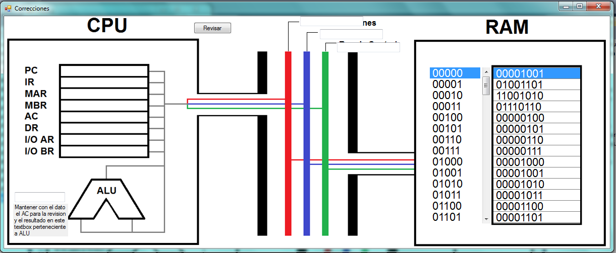
Marco Práctico
Prototipo 3

Slide 28
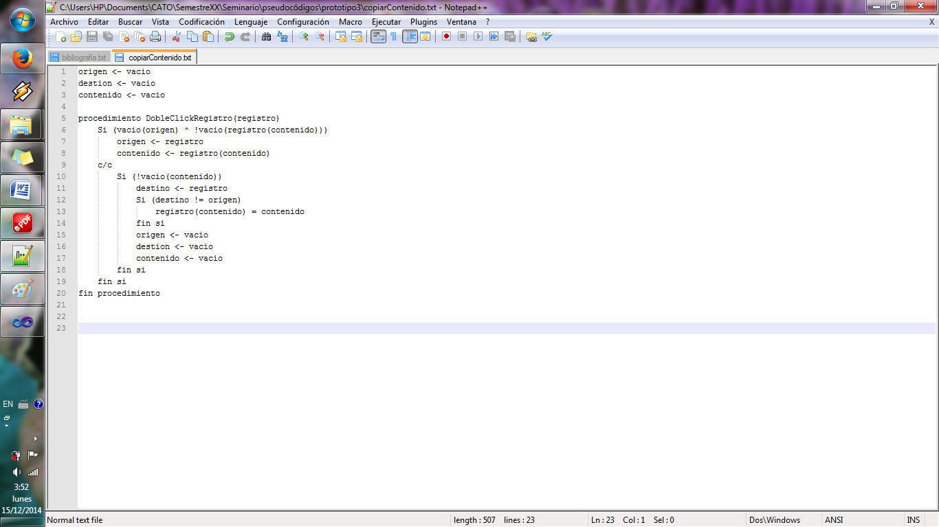
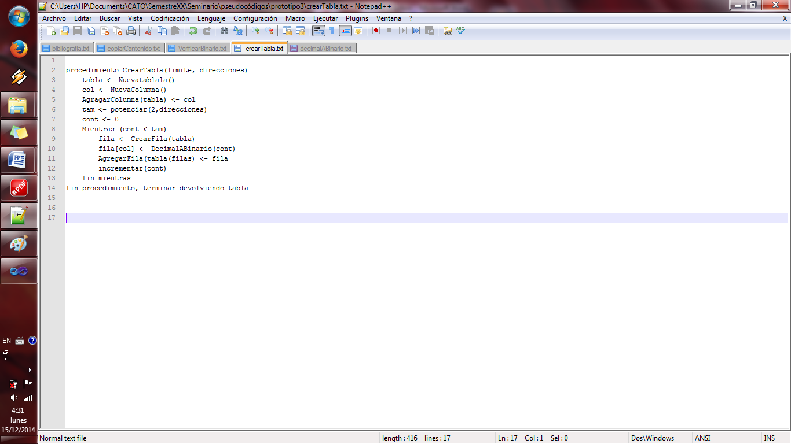
Marco Práctico
Prototipo 3

Slide 29
Marco Práctico
Prototipo 4
Requerimientos:
Desarrollar componente de interacción con el estudiante, para desplazar el contenido de registros.
Desarrollar componente interactivo de verificación de errores.

Slide 30
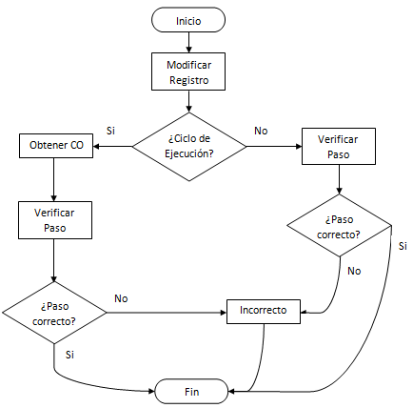
Marco Práctico
Prototipo 4

Slide 31
Marco Práctico
Prototipo 4

Slide 32
Marco Práctico
Prototipo 5
Requerimientos:
Implementar componente para la definición de formato de instrucción y códigos de operación.
Desarrollar componente interactivo de verificación de errores.

Slide 33
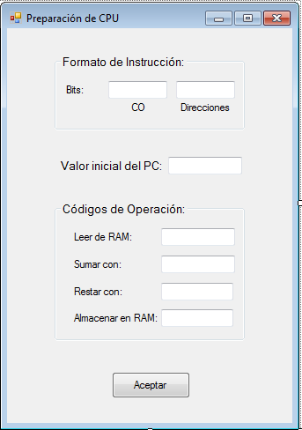
Marco Práctico
Prototipo 5

Slide 34
Marco Práctico
Prototipo 6
Requerimientos:
Implementar componente para la definición de formato de instrucción y códigos de operación.
Implementar componente para preparación de la RAM para el ejercicio por parte del estudiante (llenado de registros iniciales).
Desarrollar componente interactivo de verificación de errores.

Slide 35
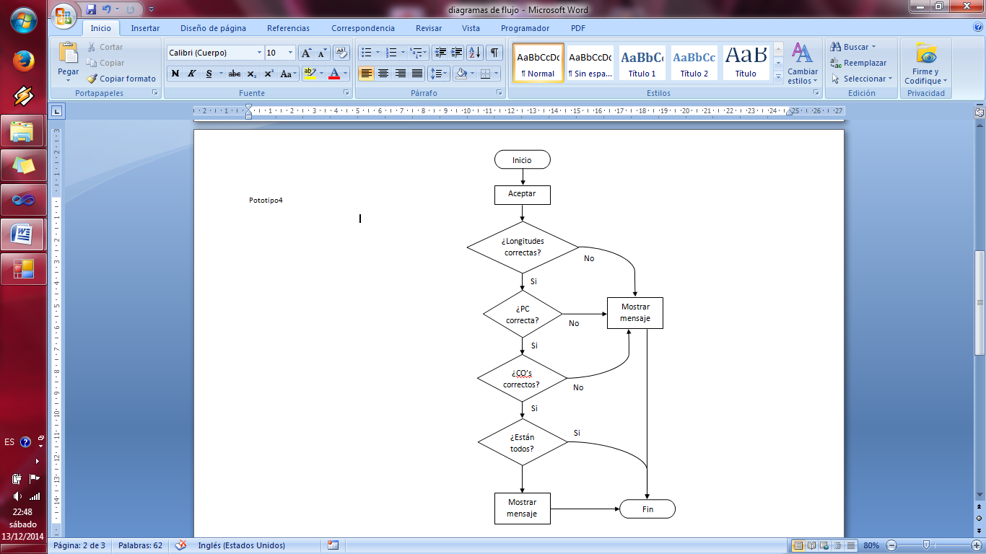
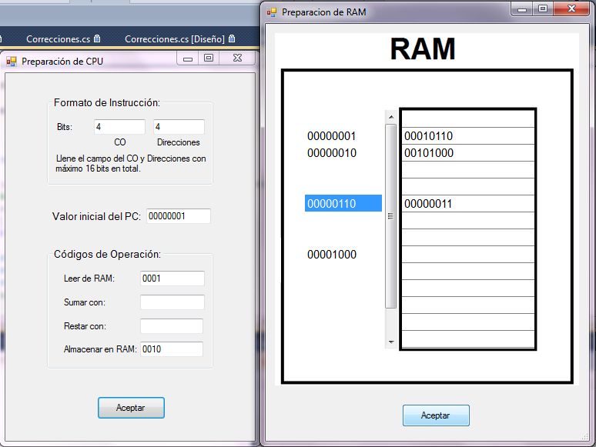
Marco Práctico
Prototipo 6

Slide 36
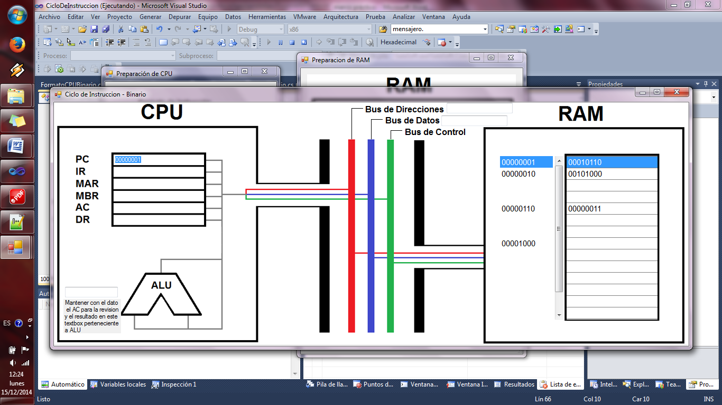
Marco Práctico
Prototipo 6

Slide 37
Marco Práctico
Prototipo 7
Requerimientos:
Desarrollar componente de interacción con el estudiante, para desplazar el contenido de registros.
Desarrollar componente interactivo de verificación de errores.
Refactorización de código.

Slide 38
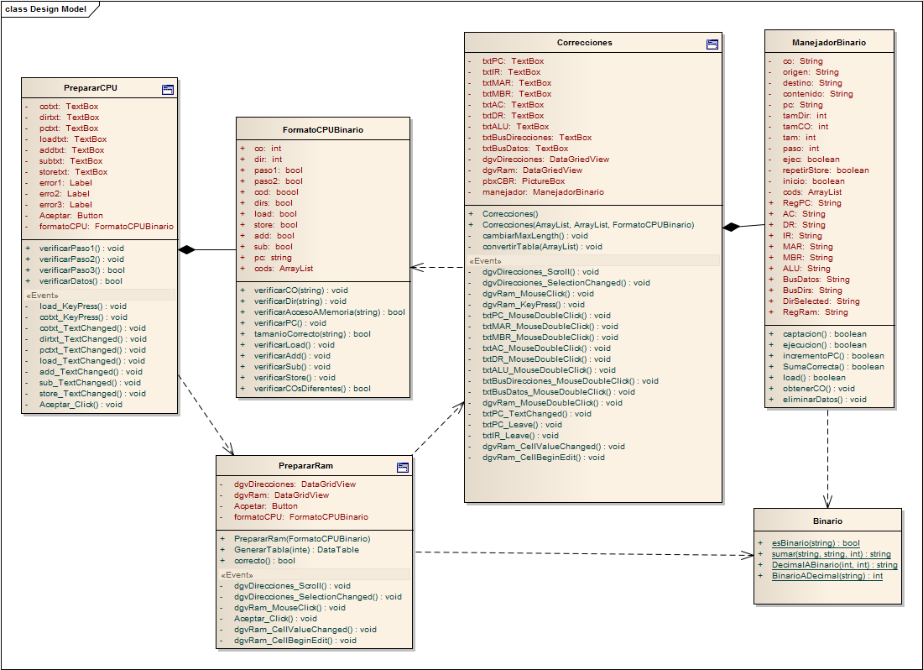

Slide 39
Marco Práctico
Prototipo 8
Requerimientos:
Desarrollar componente de interacción con el estudiante, para desplazar el contenido de registros.
Desarrollar componente interactivo de verificación de errores.

Slide 40
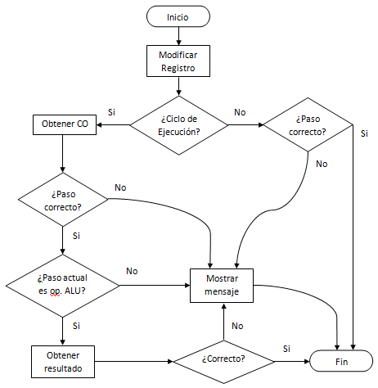
Marco Práctico
Prototipo 8

Slide 41


Slide 42
Marco Práctico
Prototipo 9
Requerimientos:
Implementar componente para preparación de la RAM para el ejercicio por parte del estudiante (llenado de registros iniciales).

Slide 43
Marco Práctico
Prototipo 9
PC debe existir.
Debe existir más de una instrucción.
Instrucciones consecutivas.
PC debe contener un LOAD.
Comprueba las instrucciones.
La dirección a la que apunta el campo de direcciones de cada instrucción debe tener contenido, menos si es STORE.

Slide 44
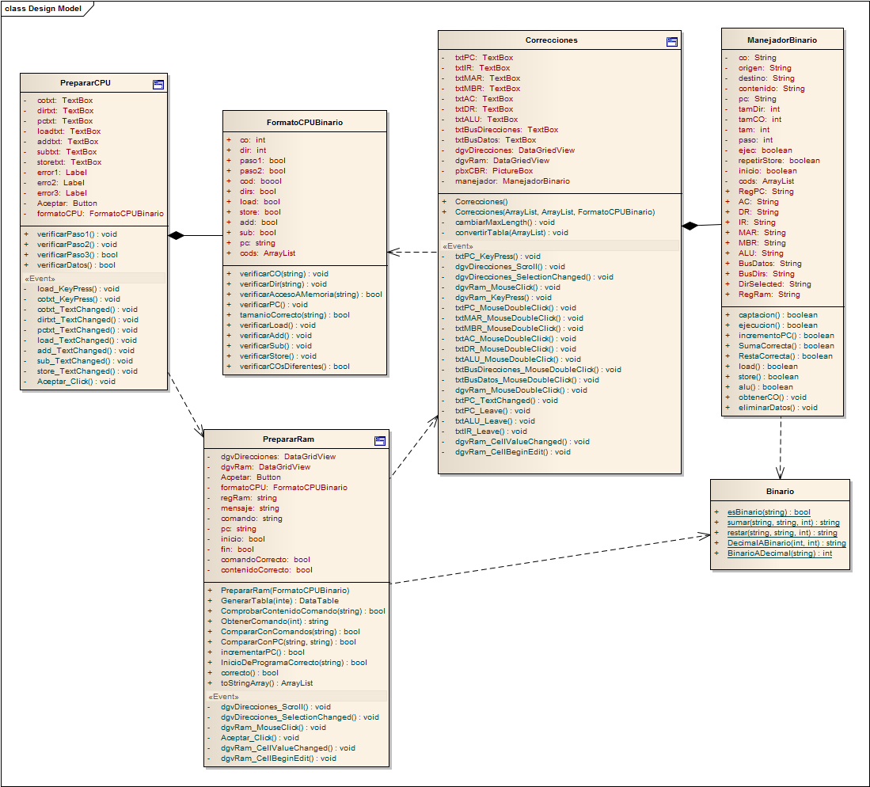

Slide 45
Marco Práctico
Prototipo 11
Requerimientos:
Implementar componente para la definición de formato de instrucción y códigos de operación, en binario.
Implementar componente para preparación de la RAM, en binario.
Herramienta web.

Slide 46
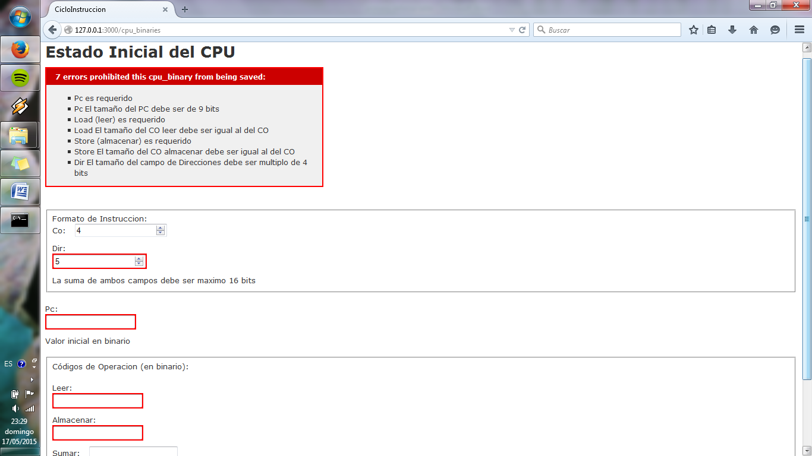
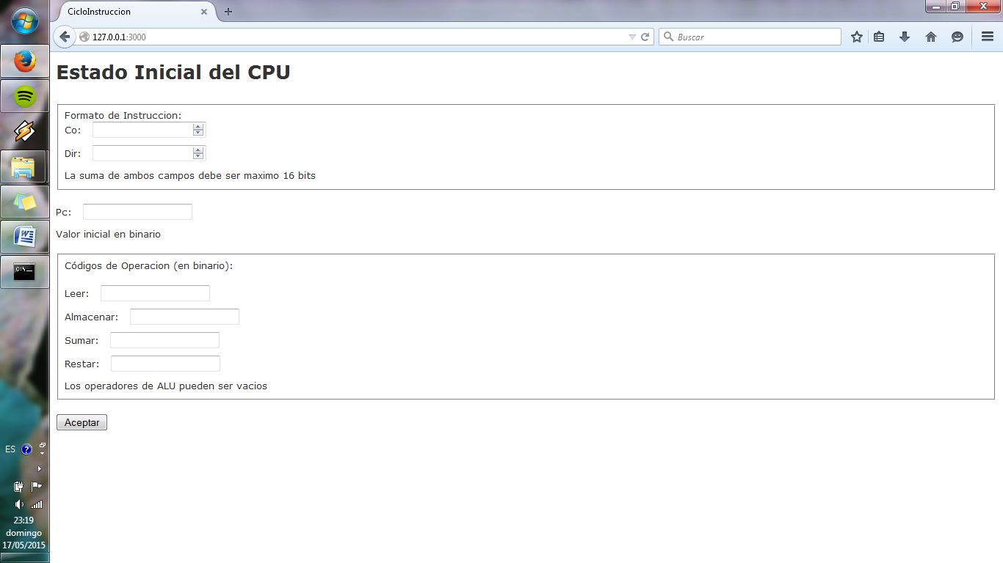
Marco Práctico

Slide 47
Marco Práctico
Prototipo 12
Requerimientos:
Implementar componente para preparación de la RAM, en binario.
Desarrollar componente interactivo de verificación de errores, en binario.
Herramienta web.
Implementar componente para la definición de formato de instrucción y códigos de operación, en hexadecimal.

Slide 48
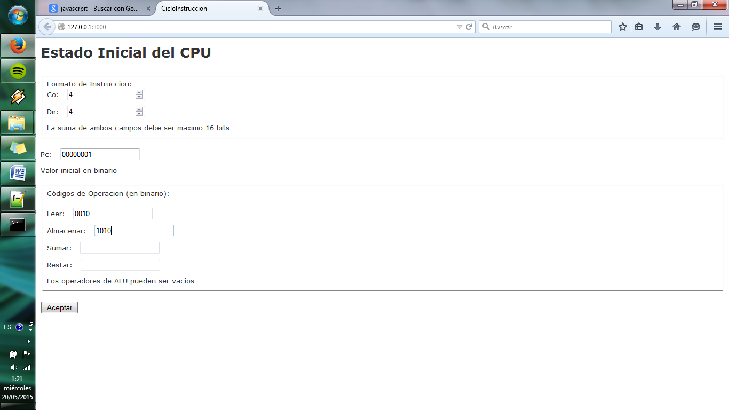
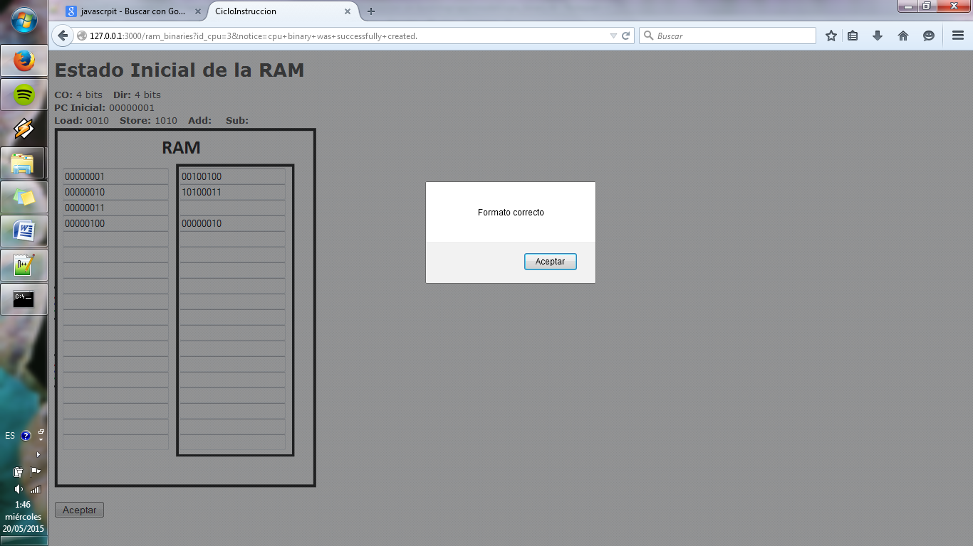
Marco Práctico

Slide 49
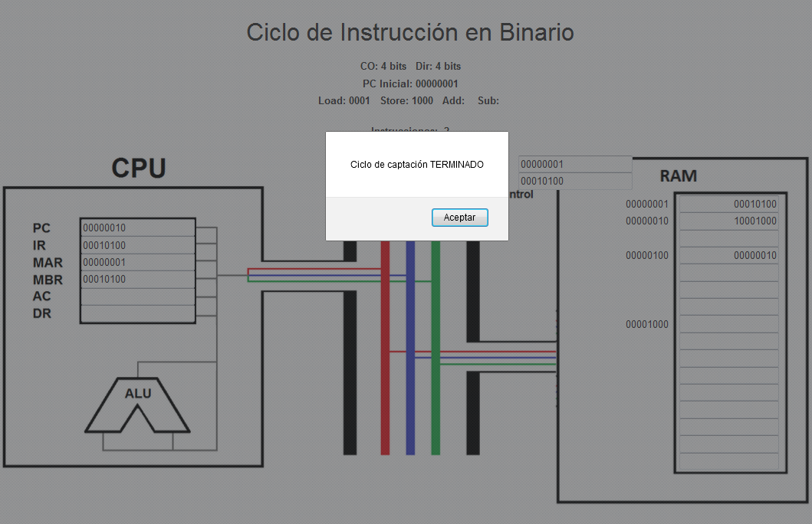
Marco Práctico

Slide 50
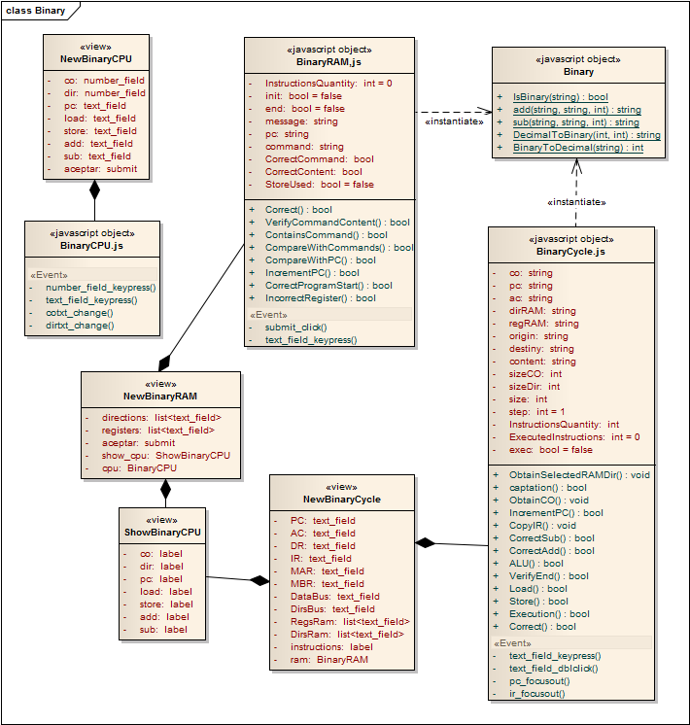

Slide 51
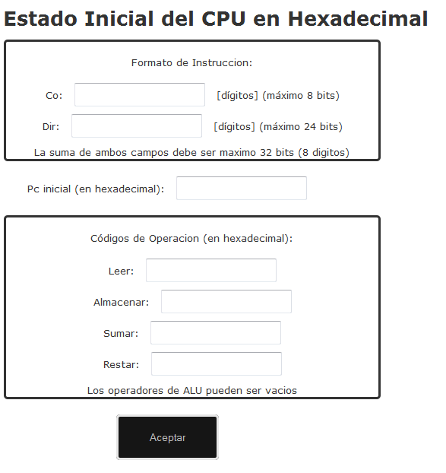
Marco Práctico

Slide 52
Marco Práctico
Prototipo 13
Requerimientos:
Implementar componente para preparación de la RAM, en hexadecimal.
Desarrollar componente interactivo de verificación de errores, en hexadecimal.
Selección de lenguaje.
Implementar componente para la definición de formato de instrucción y códigos de operación, en ensamblador.

Slide 53
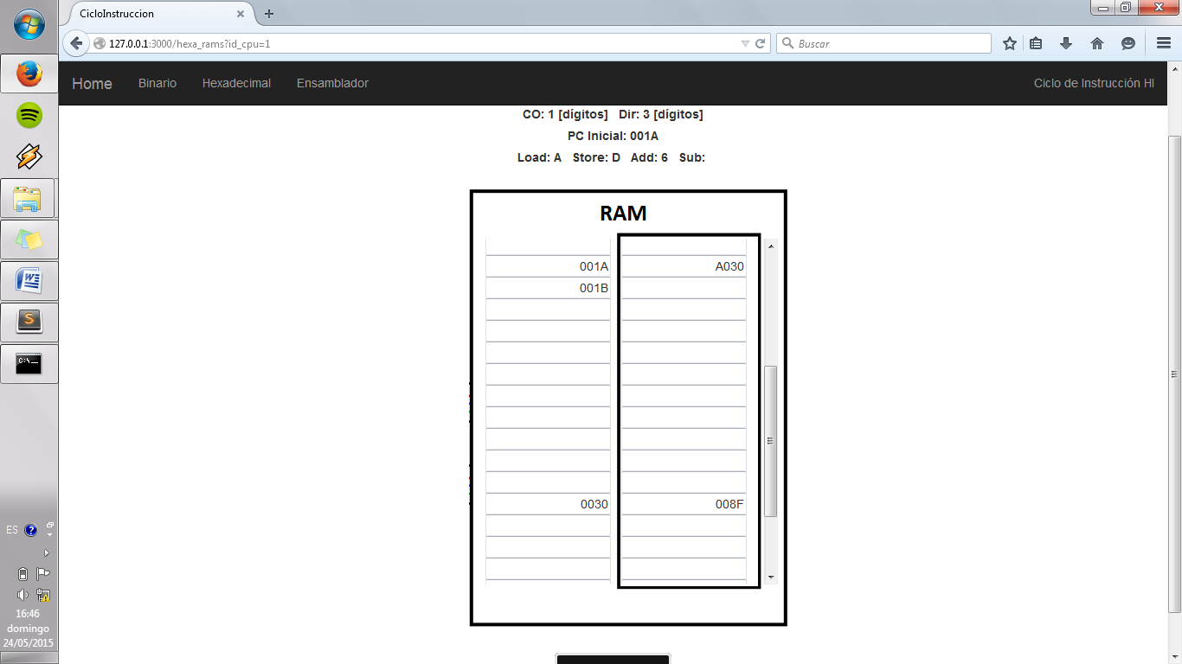
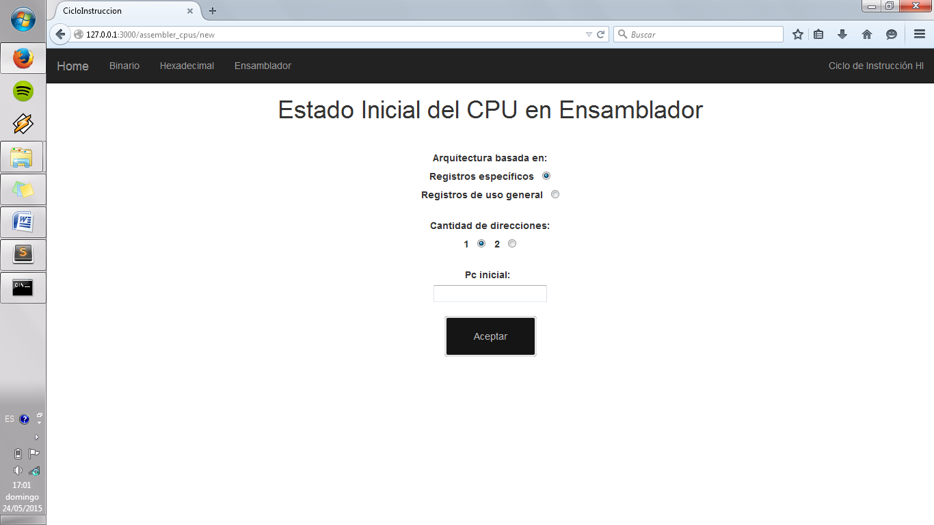
Marco Práctico

Slide 54
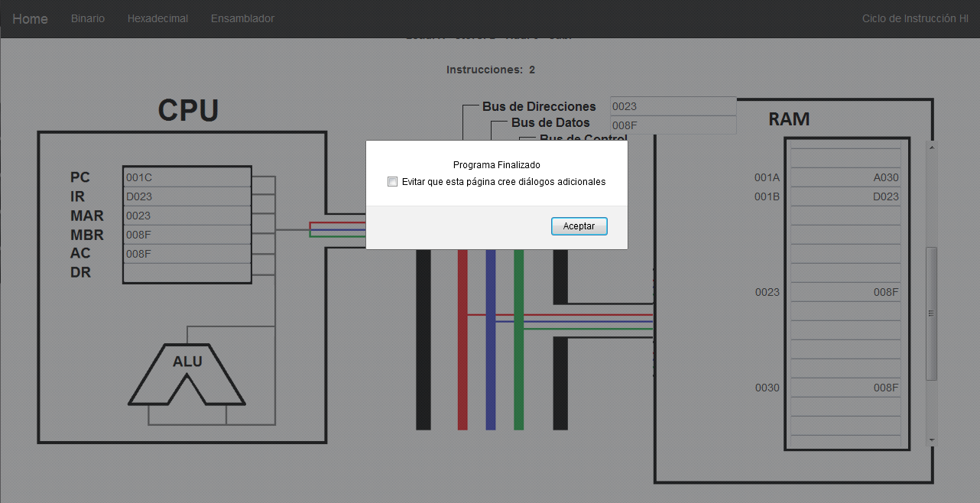
Marco Práctico

Slide 55
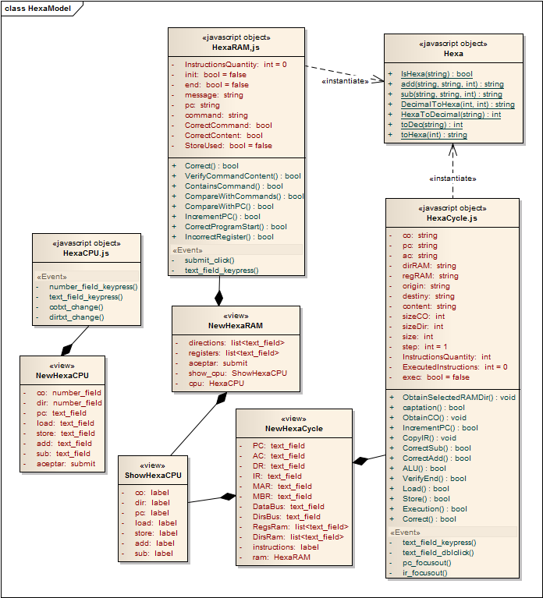

Slide 56
Marco Práctico
Prototipo 14
Requerimientos:
Implementar componente para preparación de la RAM con arquitectura basada en registros específicos, con una y dos direcciones, en ensamblador.
Implementar componente para preparación de la RAM con arquitectura basada en registros de uso general con dos direcciones, en ensamblador.

Slide 57
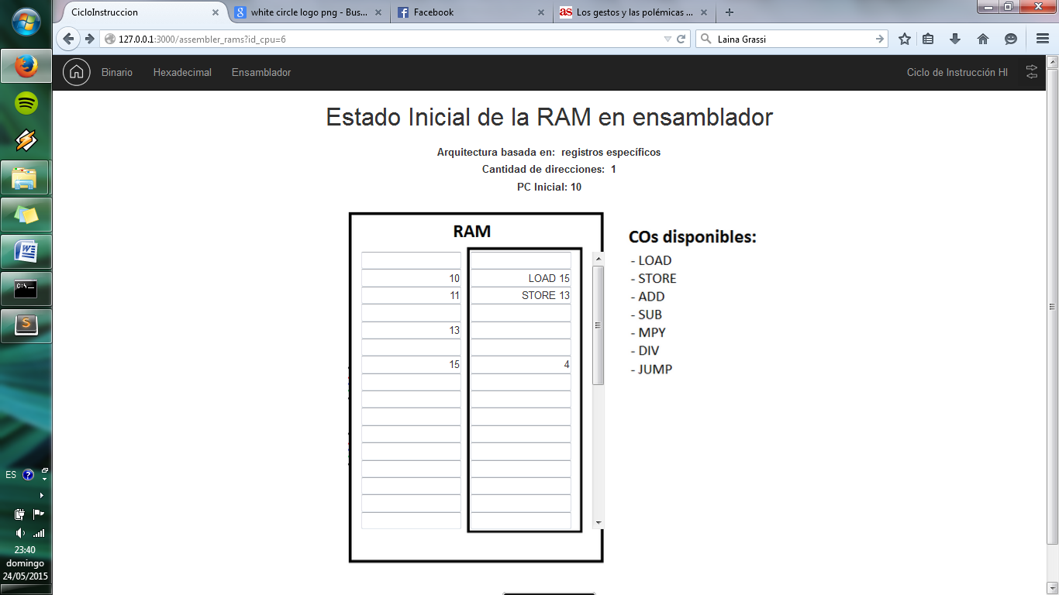
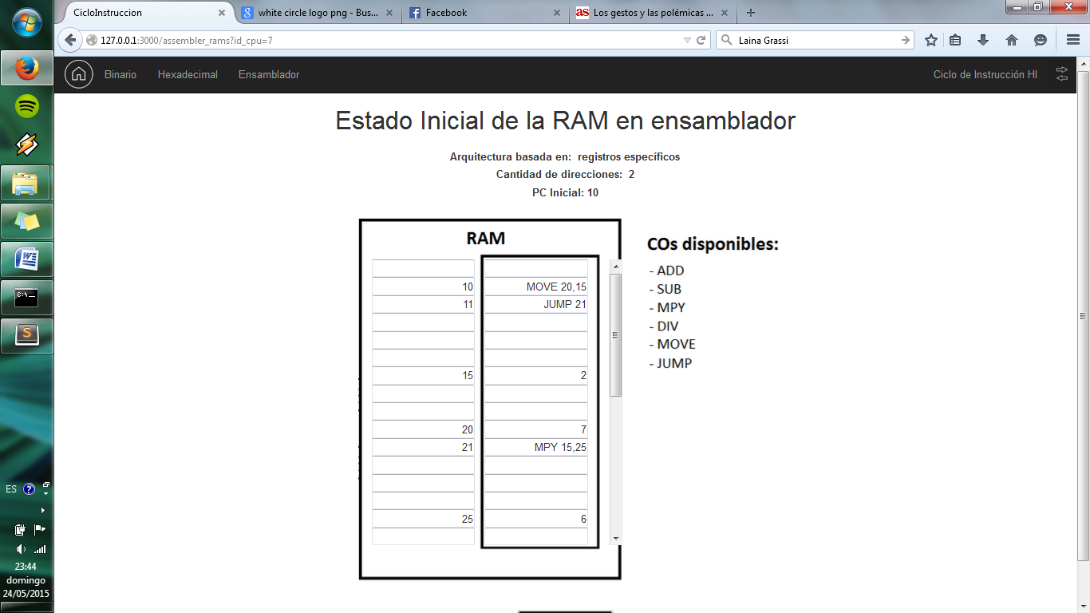
Marco Práctico

Slide 58
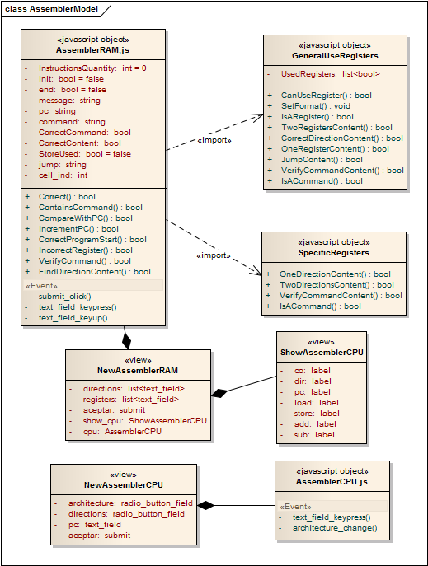
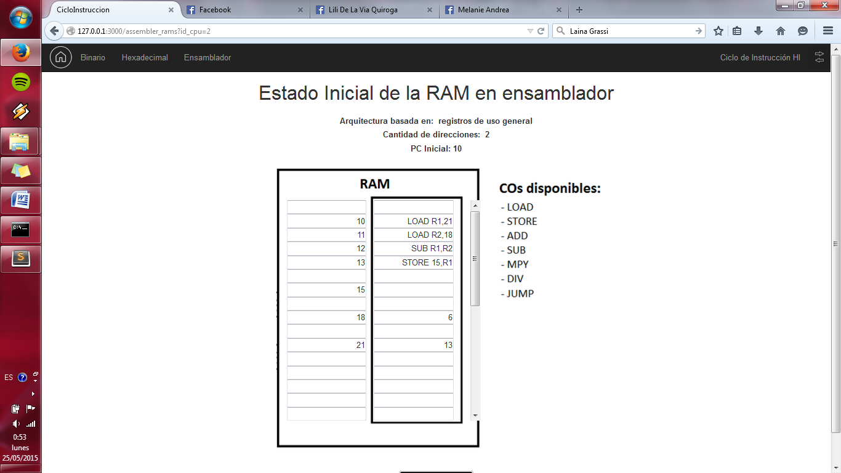
Marco Práctico

Slide 59
Marco Práctico
Prototipo 15
Requerimientos:
Desarrollar componente interactivo de verificación de errores con arquitectura basada en registros específicos, con una y dos direcciones, en ensamblador.
Desarrollar componente interactivo de verificación de errores con arquitectura basada en registros de uso general con dos direcciones, en ensamblador.

Slide 60
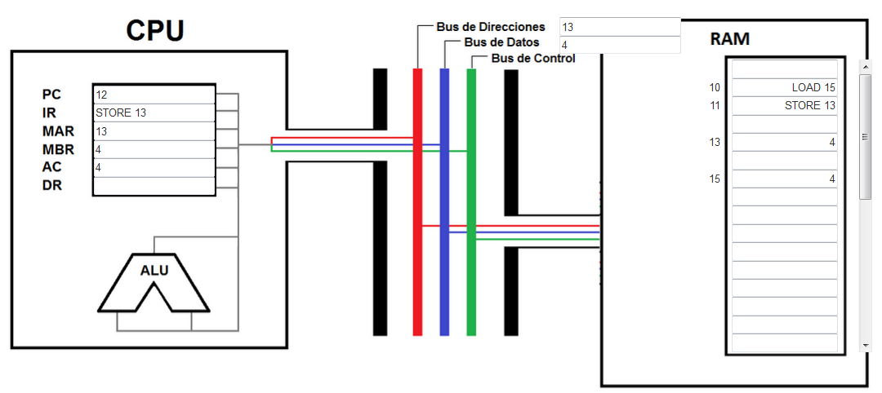
Marco Práctico

Slide 61
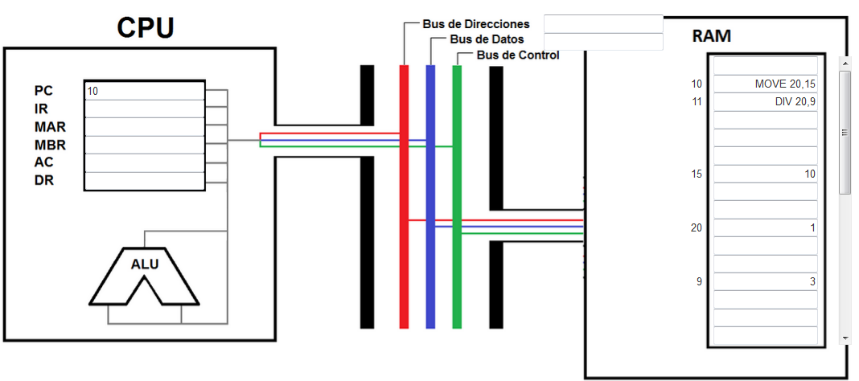
Marco Práctico

Slide 62
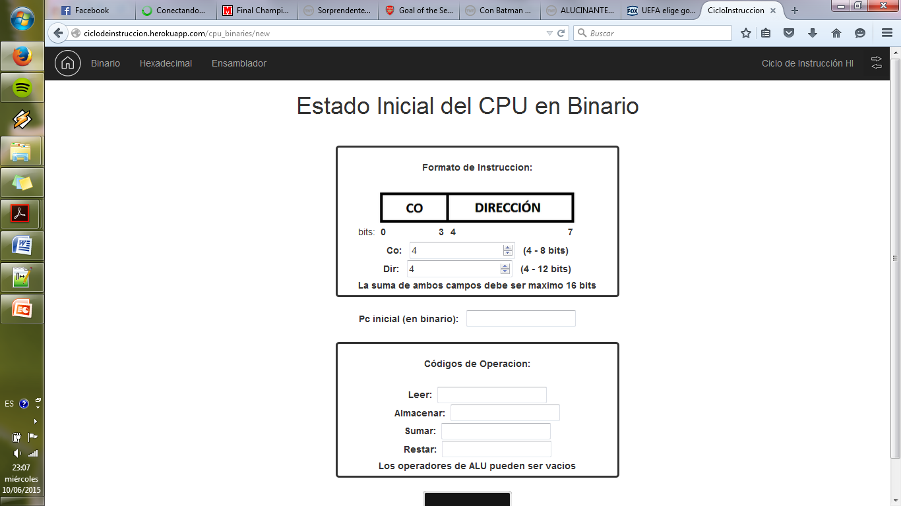
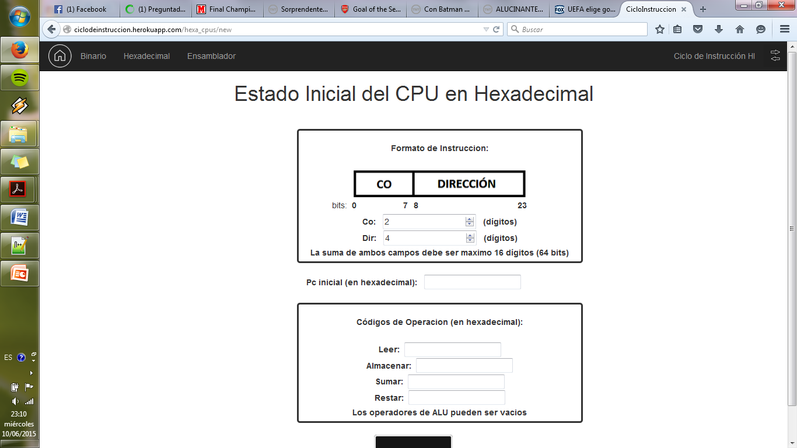
Marco Práctico

Slide 63
Marco Práctico
Prototipo 16
Requerimientos:
Implementar componente para preparación del CPU, en binario.
Implementar componente para preparación del CPU, en hexadecimal.
Refactorizar código.

Slide 64
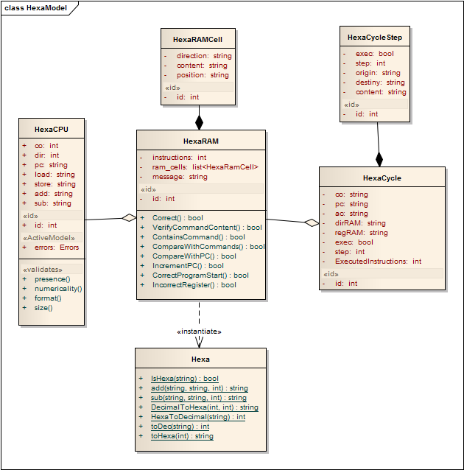

Slide 65
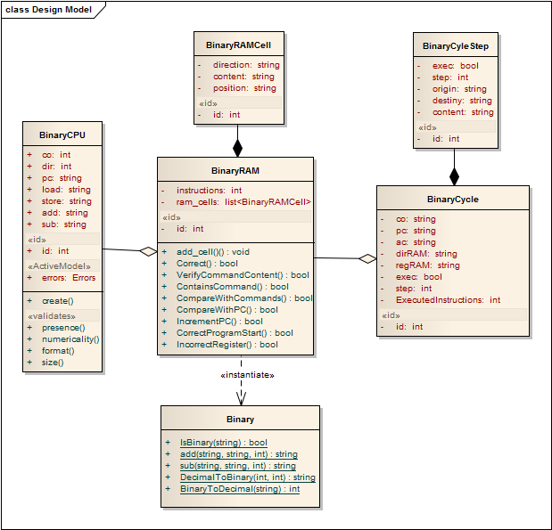

Slide 66
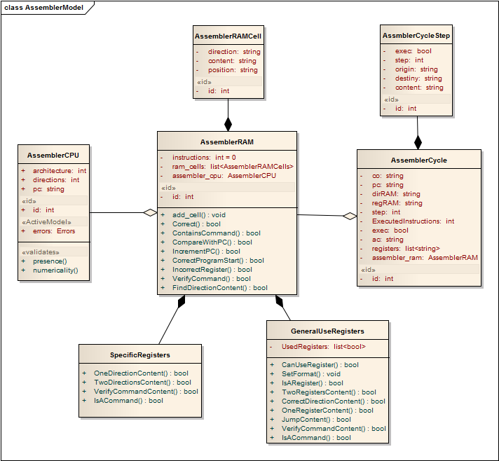

Slide 67
Conclusiones
Prototipado -> retroalimentación -> requerimientos.
Web > Escritorio.
Ventajas Ruby on Rails.
Jquery -> mejor experiencia de usuario.
CSS guiada por:
Usuarios.
Estudiantes de diseño.

Slide 68
Conclusiones
Guía en la preparación de la RAM.
Interacción con usuario para llenado de registros definida con experimentación.
Corrección inmediata la mejor opción.

Slide 69
Recomendaciones
Cuentas de usuario:
Control docente.
Guardado de ejercicios.
Simulación.
Mantener pruebas.
3 direcciones.

Slide 70


